Slide 1


Uniumbrella
Santiago Andrés Duque Caicedo 201728162
Cristian Alejandro Cedeño Cabrera 201717713
Min Chang Park 201631807
Mateo Martínez Rojas 201531659

Slide 2
Fase 3
1. Descripción del Proyecto
1. Descripción del Proyecto
Uniumbrella

Slide 3

Fase 3
1. Descripción del Proyecto
MISIÓN
VISIÓN
Brindar un excelente servicio de alquiler de sombrillas a las comunidades universitarias para que no se vean afectadas por el clima cambiante de la ciudad de Bogotá.
En el año 2025 llegar a ofrecer nuestro servicio a todas las universidades de Bogotá.

Slide 4
Fase 3
1. Descripción del Proyecto
MERCADO OBJETIVO
SEGMENTO DE CLIENTES
Estudiantes, docentes y demás personas de la Universidad de los Andes.
Clientes que necesitan una sombrilla para los días de sol.
Clientes que necesitan un paraguas para los días de lluvia

Slide 5
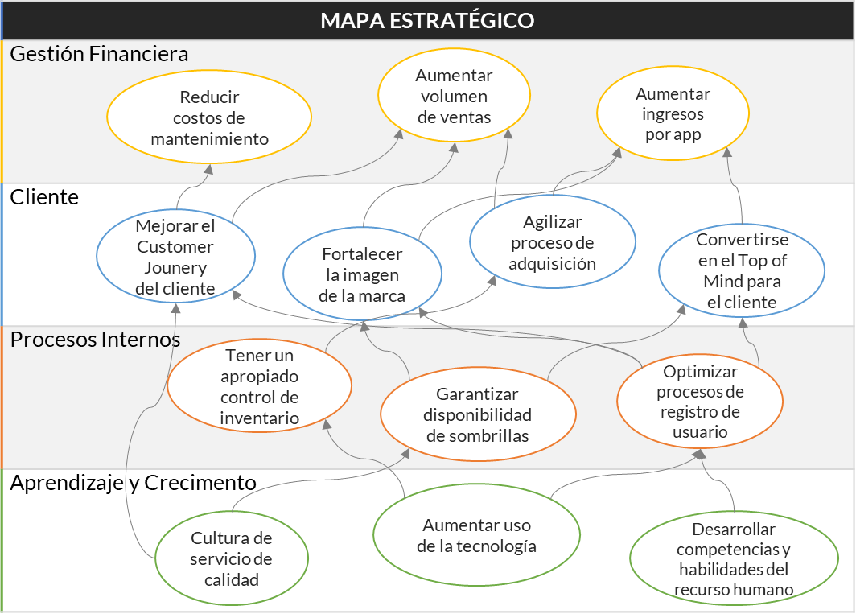
Fase 3
1. Descripción del Proyecto

Slide 6
Fase 3
2. Servicio & Propuesta de Valor
2. Servicio & Propuesta de Valor
Uniumbrella

Slide 7

Fase 3
2. Servicio & Propuesta de Valor
Servicio

Slide 8
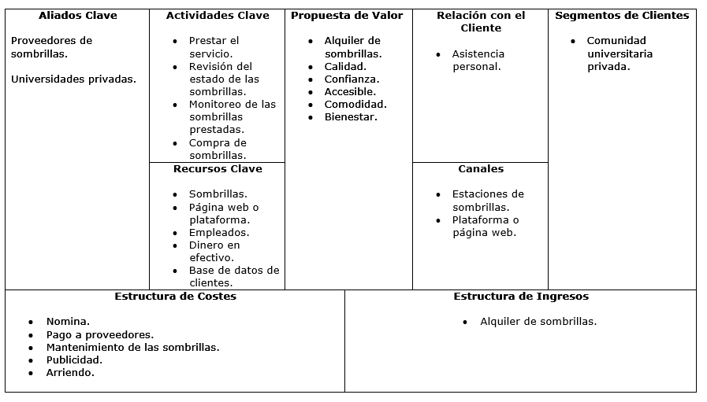
Fase 3
2. Servicio & Propuesta de Valor
Propuesta de Valor - Modelo CANVAS
60^
60^
Figura 1: Model Canvas

Slide 9
Fase 3
3. Viabilidad Financiera
3. Viabilidad Financiera
Proyecto Etapa Inicial –1 año

Slide 10
Fase 3
3. Viabilidad Financiera
Supuestos del FCL
Supuestos | Valor | Unidad | Comentarios
Demanda | 60 | usos/día | Realista
 | 20 | usos/día | Pesimista
 | 100 | usos/día | Optimista
Precio | $ 1,500.00 | $/uso
Costo | $ 10,000.00 | $/und
Gastos Admin | $ 7,761.75 | $/hora | SMLV+Auxilio+Inflación
Inflación | 3.49% | anual | 2020
Tasa impositiva | 31% | anual | 2021
60^
Check
Check
60^
Datos basados en supuestos
Datos basados en investigación
Notes:
Dado que es un día lluvioso, se tienen las demandas concordes a su escenario.
El precio del servicio es $1,500 por uso
El costo unitario de la sombrilla es $10,000
Los gastos administrativos por persona son el salario mínimo diurno del año 2020 contemplado por la inflación esperada del año 2020.
La inflación esperada para finales del año 2020 son 3.49% (Valora Analitik, 2020).
La tasa real va a ser 0, de modo que la tasa de inflación lo consideramos como la misma tasa nominal.
La tasa impositiva es del 31% en el año 2021 (Brigard Urrutia, 2020)
El VDT para periodos inferiores a un año se consideran despreciables.

Slide 11

Fase 3
3. Viabilidad Financiera
Probabilidad de Lluvia en días académicos
$$P\left(Día lluvioso∩Día académico\right)$$

Slide 12
Fase 3
3. Viabilidad Financiera
Probabilidad de Lluvia en días académicos
$$P\left(Día lluvioso∩Día académico\right)$$
Máxima probabilidad
Mes sin festivos, época de alta precipitación
39%

Slide 13
Fase 3
2. Viabilidad Financiera
Probabilidad de Lluvia en días académicos
$$P\left(Día lluvioso∩Día académico\right)$$
Meses descartados por baja probabilidad
Insuficiente demanda para cubrir los gastos
9%
39%

Slide 14
Fase 3
3. Viabilidad Financiera
$$Demanda Esperada_{mes,escenario}=P{\left(Día lluvioso∩Día académico\right)}_{mes}∗Demanda_{escenario}$$

Slide 15

Fase 3
3. Viabilidad Financiera
Periodo | 0 | 1 | 2 | 3 | 4 | 5 | 6 | 7 | 8 | 9 | 10 | 11 | 12
Ventas | $ - | $ - | $ 551,020.41 | $ 335,650.36 | $ 520,200.00 | $ 400,364.20 | $ - | $ - | $ 295,005.20 | $ 774,400.00 | $ 503,475.55 | $ 577,600.00 | $ -
Costo de ventas | $ - | $ - | $ 190,000.00 | $ 140,000.00 | $ 210,000.00 | $ 180,000.00 | $ - | $ - | $ 140,000.00 | $ 240,000.00 | $ 210,000.00 | $ 210,000.00 | $ -
Utilidad Bruta | $ - | $ - | $ 361,020.41 | $ 195,650.36 | $ 310,200.00 | $ 220,364.20 | $ - | $ - | $ 155,005.20 | $ 534,400.00 | $ 293,475.55 | $ 367,600.00 | $ -
Gastos Operacionales | $ - | $ - | $ 285,125.51 | $ 173,682.28 | $ 269,177.49 | $ 207,168.46 | $ - | $ - | $ 152,650.44 | $ 400,713.28 | $ 260,523.42 | $ 298,879.12 | $ -
EBITDA | $ - | $ - | $ 75,894.90 | $ 21,968.08 | $ 41,022.51 | $ 13,195.75 | $ - | $ - | $ 2,354.76 | $ 133,686.72 | $ 32,952.12 | $ 68,720.88 | $ -
Depreciación del periodo | $ - | $ - | $ - | $ - | $ - | $ - | $ - | $ - | $ - | $ - | $ - | $ - | $ -
EBIT | $ - | $ - | $ 75,894.90 | $ 21,968.08 | $ 41,022.51 | $ 13,195.75 | $ - | $ - | $ 2,354.76 | $ 133,686.72 | $ 32,952.12 | $ 68,720.88 | $ -
Impuesto Operacional | $ - | $ - | $ 23,527.42 | $ 6,810.11 | $ 12,716.98 | $ 4,090.68 | $ - | $ - | $ 729.98 | $ 41,442.88 | $ 10,215.16 | $ 21,303.47 | $ -
FCL | $ - | $ - | $ 52,367.48 | $ 15,157.98 | $ 28,305.53 | $ 9,105.07 | $ - | $ - | $ 1,624.78 | $ 92,243.84 | $ 22,736.97 | $ 47,417.41 | $ -
VPN | $ 259,888.93
Periodo | 0 | 1 | 2 | 3 | 4 | 5 | 6 | 7 | 8 | 9 | 10 | 11 | 12
Ventas | $ - | $ - | $ 918,367.35 | $ 559,417.27 | $ 867,000.00 | $ 667,273.67 | $ - | $ - | $ 491,675.34 | $1,290,666.67 | $ 839,125.91 | $ 962,666.67 | $ -
Costo de ventas | $ - | $ - | $ 310,000.00 | $ 240,000.00 | $ 340,000.00 | $ 300,000.00 | $ - | $ - | $ 220,000.00 | $ 400,000.00 | $ 350,000.00 | $ 340,000.00 | $ -
Utilidad Bruta | $ - | $ - | $ 608,367.35 | $ 319,417.27 | $ 527,000.00 | $ 367,273.67 | $ - | $ - | $ 271,675.34 | $ 890,666.67 | $ 489,125.91 | $ 622,666.67 | $ -
Gastos Operacionales | $ - | $ - | $ 285,125.51 | $ 173,682.28 | $ 269,177.49 | $ 207,168.46 | $ - | $ - | $ 152,650.44 | $ 400,713.28 | $ 260,523.42 | $ 298,879.12 | $ -
EBITDA | $ - | $ - | $ 323,241.84 | $ 145,734.99 | $ 257,822.51 | $ 160,105.22 | $ - | $ - | $ 119,024.90 | $ 489,953.39 | $ 228,602.49 | $ 323,787.55 | $ -
Depreciación del periodo | $ - | $ - | $ - | $ - | $ - | $ - | $ - | $ - | $ - | $ - | $ - | $ - | $ -
EBIT | $ - | $ - | $ 323,241.84 | $ 145,734.99 | $ 257,822.51 | $ 160,105.22 | $ - | $ - | $ 119,024.90 | $ 489,953.39 | $ 228,602.49 | $ 323,787.55 | $ -
Impuesto Operacional | $ - | $ - | $ 100,204.97 | $ 45,177.85 | $ 79,924.98 | $ 49,632.62 | $ - | $ - | $ 36,897.72 | $ 151,885.55 | $ 70,866.77 | $ 100,374.14 | $ -
FCL | $ - | $ - | $ 223,036.87 | $ 100,557.14 | $ 177,897.53 | $ 110,472.60 | $ - | $ - | $ 82,127.18 | $ 338,067.84 | $ 157,735.72 | $ 223,413.41 | $ -
VPN | $ 1,365,647.20
Periodo | 0 | 1 | 2 | 3 | 4 | 5 | 6 | 7 | 8 | 9 | 10 | 11 | 12
Ventas | $ - | $ - | $ 183,673.47 | $ 111,883.45 | $ 173,400.00 | $ 133,454.73 | $ - | $ - | $ 98,335.07 | $ 258,133.33 | $ 167,825.18 | $ 192,533.33 | $ -
Costo de ventas | $ - | $ - | $ 70,000.00 | $ 50,000.00 | $ 70,000.00 | $ 60,000.00 | $ - | $ - | $ 50,000.00 | $ 80,000.00 | $ 70,000.00 | $ 70,000.00 | $ -
Utilidad Bruta | $ - | $ - | $ 113,673.47 | $ 61,883.45 | $ 103,400.00 | $ 73,454.73 | $ - | $ - | $ 48,335.07 | $ 178,133.33 | $ 97,825.18 | $ 122,533.33 | $ -
Gastos Operacionales | $ - | $ - | $ 285,125.51 | $ 173,682.28 | $ 269,177.49 | $ 207,168.46 | $ - | $ - | $ 152,650.44 | $ 400,713.28 | $ 260,523.42 | $ 298,879.12 | $ -
EBITDA | $ - | $ - | $ -171,452.04 | $ -111,798.83 | $ -165,777.49 | $ -133,713.72 | $ - | $ - | $ -104,315.37 | $ -222,579.95 | $ -162,698.24 | $ -176,345.79 | $ -
Depreciación del periodo | $ - | $ - | $ - | $ - | $ - | $ - | $ - | $ - | $ - | $ - | $ - | $ - | $ -
EBIT | $ - | $ - | $ -171,452.04 | $ -111,798.83 | $ -165,777.49 | $ -133,713.72 | $ - | $ - | $ -104,315.37 | $ -222,579.95 | $ -162,698.24 | $ -176,345.79 | $ -
Impuesto Operacional | $ - | $ - | $ - | $ - | $ - | $ - | $ - | $ - | $ - | $ - | $ - | $ - | $ -
FCL | $ - | $ - | $ -171,452.04 | $ -111,798.83 | $ -165,777.49 | $ -133,713.72 | $ - | $ - | $ -104,315.37 | $ -222,579.95 | $ -162,698.24 | $ -176,345.79 | $ -
VPN | $ -1,206,572.06
RESULTADOS
Escenarios | Probabilidad | VPN
Realista | 60% | $ 259,888.93
Optimista | 15% | $ 1,365,647.20
Pesimista | 25% | $ -1,206,572.06
Esperado | 100% | $ 59,137.42
60^
VPN>0
Proyecto Conveniente

Slide 16
Fase 3
4. Indicadores
4. Indicadores
Uniumbrella

Slide 17
Fase 3
4. Indicadores
INDICADORES
METAS
INICIATIVAS ESTRATÉGICAS
Tener un ratio de rentabilidad >1
Aumentar el nivel de ventas al menos 30% más del mes anterior
Disminuir cualquier costo operativo no fundamental
Estrategias de promoción en toda la Universidad.
GESTIÓN FINANCIERA
Indicadores financieros
KPI's
Indicadores de satisfacción del cliente. (Retención del cliente, reclamos etc.)
Tener una satisfacción de más del 85% por el servicio prestado.
Fidelizar al cliente con buenas sombrillas, agilizar el proceso de pago, obsequiar pequeños regaos y promociones por descarga de app
CLIENTE
Monitoreo de tiempos de servicio.
Evaluación de ventas no realizadas por falta de producto
Evaluación de calidad del producto
Tener inventario de sombrillas siempre disponible.
No tener quejas por mal estado de sombrillas.
Implementar medidas de control de inventario.
Revisión continua de sombrillas en los puntos de venta.
PROCESOS INTERNOS
Evaluación de la curva de aprendizaje del recurso humano en punto de venta.
Obtener un continuo mejoramiento en tiempos de servicio hasta llegar al tiempo óptimo de servicio.
Capacitaciones al personal que estará presente en los puntos de venta.
APRENDIZAJE Y CONOCIMIENTO

Slide 18
Fase 3
5. Ética
5. Componente Ético
Uniumbrella

Slide 19
Fase 3
5. Ética
Evitar la discriminación.
Evitar sobrecargar el trabajo de los empleados.
Ayudar al medio ambiente.

Slide 20
Fase 3
6. Conclusiones
6. Conclusiones
Uniumbrella

Slide 21
Fase 3
6. Conclusiones
¿Adquiriría nuestro servicio conociendo que el precio de alquiler de la sombrilla doble es de $1.500 pesos con una duración de 20 minutos? (93 rsp.)
 | 100
 | 90
 | 80
 | 70
 | 60
 | 50
 | 40
 | 30
 | 20
 | 10
 | 0
76.3%
23.7%
SI
NO

Slide 22
GRACIAS
Uniumbrella
Brigard Urrutia. (2020). Principales cambios de la nueva reforma tributaria | Brigard Urrutia. Retrieved 18 May 2020, from https://bu.com.co/es/noticias/principales-cambios-de-la-nueva-reforma-tributaria
Valora Analitik. (2020). Subieron expectativas de inflación para 2020-21 en Colombia, según encuesta del Banco de la República - Valora Analitik. Retrieved 18 May 2020, from https://www.valoraanalitik.com/2020/03/16/subieron-expectativas-de-inflacion-para-2020-21-en-colombia-segun-encuesta-del-banco-de-la-republica/
Weather Atlas. (2020). Bogotá, Colombia - Información detallada del clima y previsión meteorológica mensual | Weather Atlas. Retrieved 18 May 2020, from https://www.weather-col.com/es/colombia/bogota-clima
Grupo
Grupo 10 - Uniumbrella
Referencias
Integrantes
201631807 - Min Chang Park 201531659 - Mateo Martínez Rojas 201717713 - Cristian Alejandro Cedeño Cabrera 201728162 - Santiago Andrés Duque

